Slide 1
Дикие и домашние животные

Slide 2
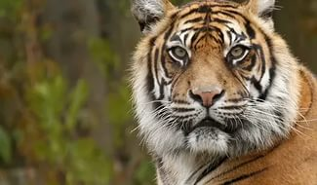

Slide 3
Медведи

Slide 4
Кошка

Slide 5
Овцы

Slide 6
Белка

Slide 7
Собаки

Slide 8
Свиньи

Slide 9
Лиса

Slide 10
Утята

Slide 11
Лошадь

Slide 12
Лев

Slide 13
Корова

